Slide 1
第4次 运算器实验
实验项目（必做项目）
CLA182四位先行进位电路设计
4位快速加法器设计
16位快速加法器设计
32位快速加法器设计
5位阵列乘法器
MIPS运算器设计

Slide 2
实验步骤和目的
1. 登录中国大学MOO网观看4.1、4.2、4.3部分相应视频讲解
2. 验证串行加法器逻辑实现
能设计8位可控加减法电路
3. 掌握快速加法器逻辑实现
能设计4位先行进位电路
能设计4位快速加法器
4. 理解组内先行，组间先行的基本原理
利用4位快速加法器构建16位，32位快速加法器
能分析相关电路延迟

Slide 3
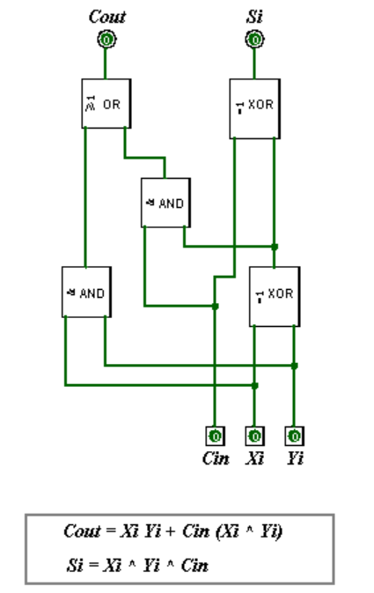
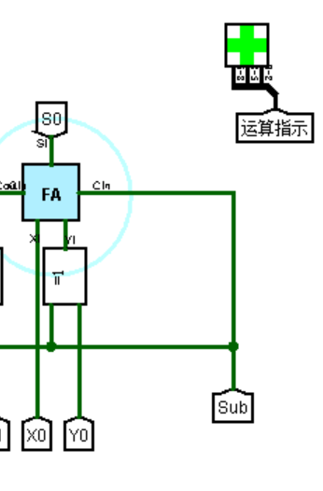
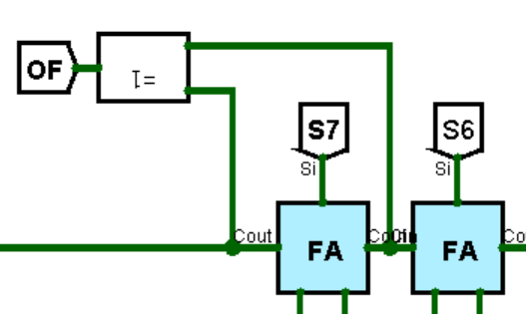
8位可控加减法器设计-串行加法器
提醒：
OF位如何设置？
LED矩阵
FA全加器
Sub=0：X+Y
Sub=1：X – Y（补码，反码+1）
Notes:
8位可控加法器是行波进位加法器。
其中sub作为加减的控制端，当做减法运算时，-Y采用补码的形式给出，利用对Y按位取反（异或门），最末位加1的形式，实现补码。
需要提醒的是OF位如何设置？

Slide 4
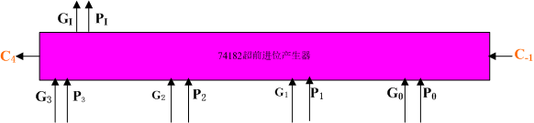
CLA182四位先行进位电路设计
参考教材P139
封装后的74182

Slide 5
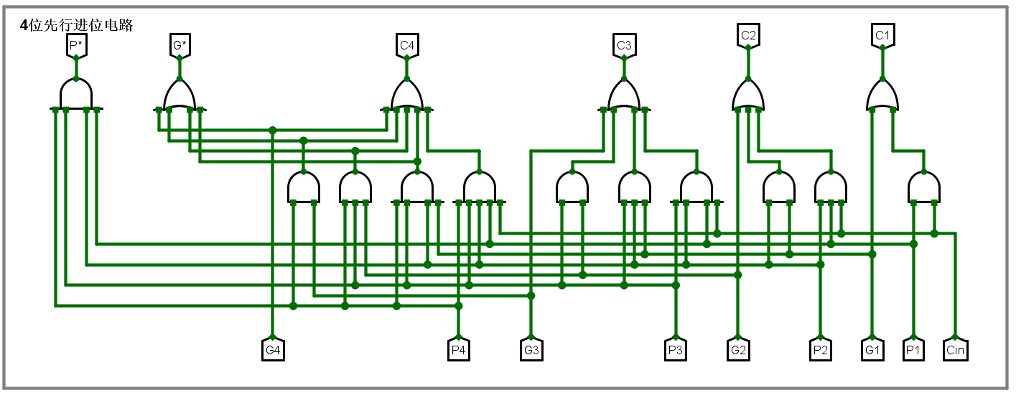
CLA182四位先行进位电路设计
Notes:
尽可能使用多输入的逻辑门电路，可以有效降低电路的延迟。

Slide 6
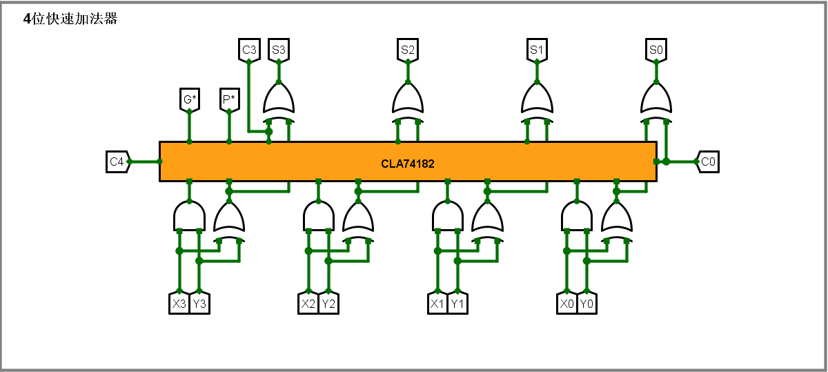
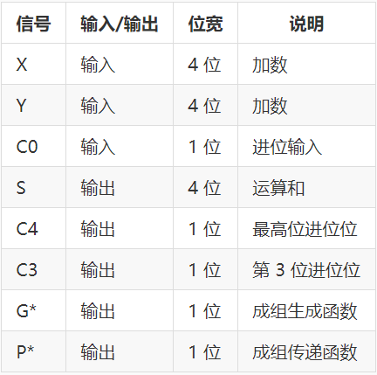
4位快速加法器设计
Notes:
通过CLA74182构建四位快速加法器。

Slide 7
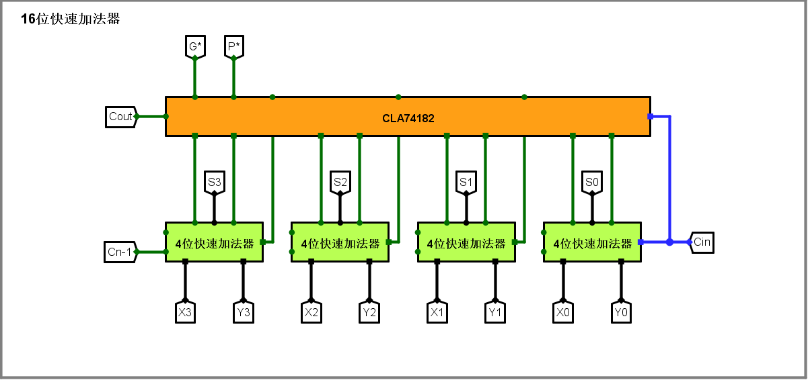
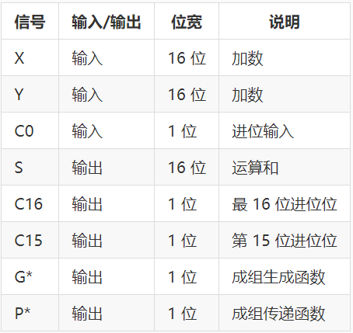
16位快速加法器设计
Notes:
通过74182形成组间的进位传递和进位产生，实现组内先行进位（4位快速加法器实现）和组间先行进位（CLA74182）

Slide 8
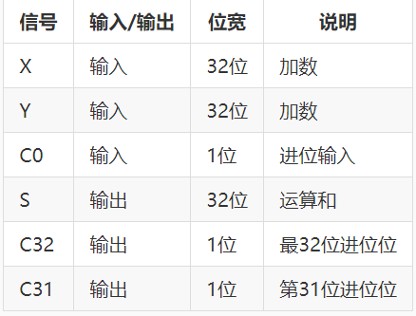
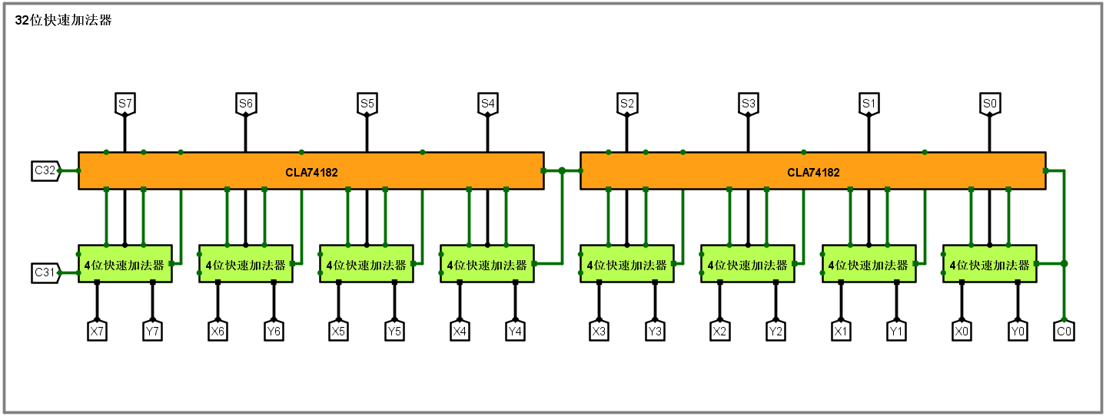
32位快速加法器设计
Notes:
32位快速加法器可以使用两个16位快速加法器进行串联。

Slide 9
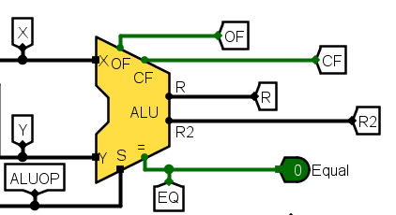
32位ALU设计
掌握定点数加减法溢出检测方法
理解算术逻辑运算单元ALU的基本构成
熟悉Logisim中各种运算组件
逻辑运算部件
算术运算组件
熟悉多路选择器的使用
设计32位简单ALU
利用已经完成的32位加法器，
其他运算组件构造
禁止使用Logisim中内置的加法器，减法器
Notes:
ALU并没有考虑，逻辑运算，算术运算，加减乘除运算时间性能上的差异，而是简单的将各种运算全部封装在组合逻辑中。其时间延迟会取决于最慢的（如乘除）这样的运算的性能。通常在实际的CPU设计的时候，通常将慢速的乘除剥离出来，用流水器件来实现。

Slide 10
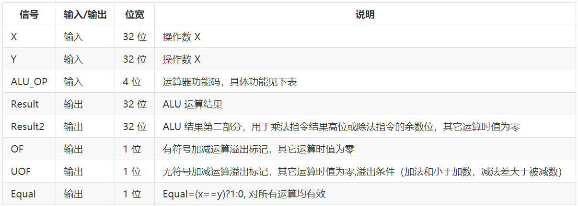

Slide 11
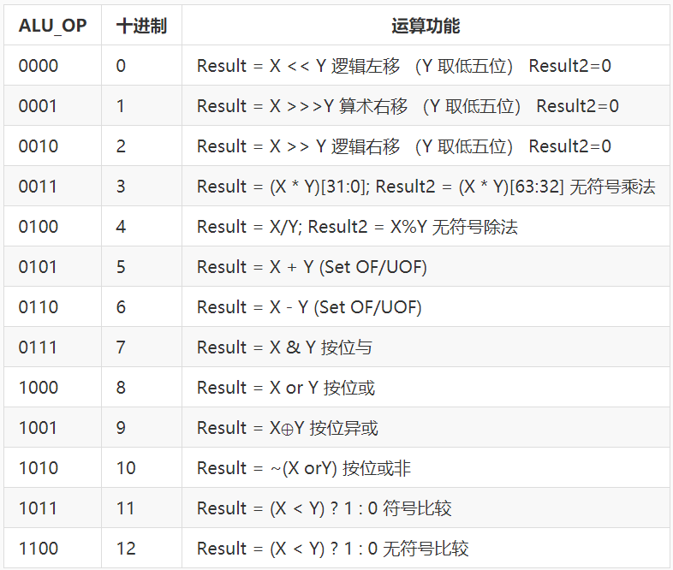

Slide 12
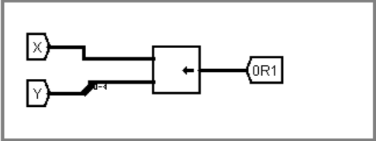
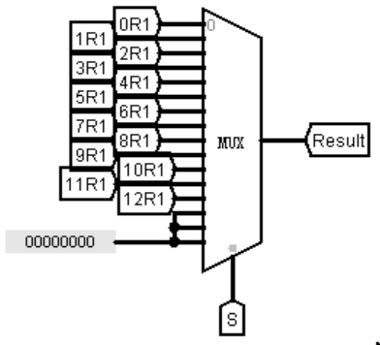
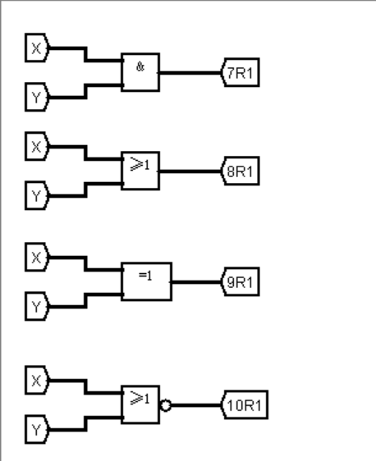
……
ALUOP

Slide 13
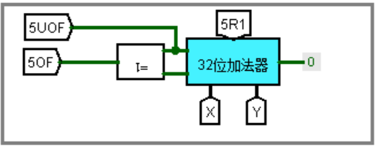
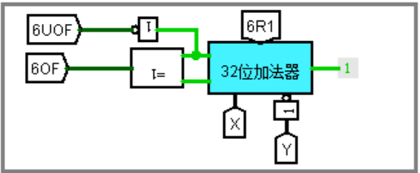
32位MIPS运算器
最高位进位位
次高位进位位

Slide 14
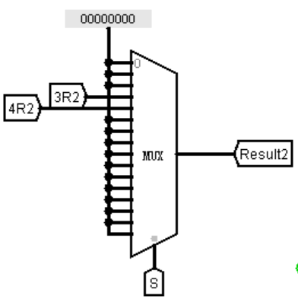
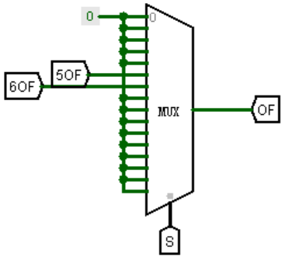
32位MIPS运算器

Slide 15
有符号数的运算器实现及溢出判断
有符号数最高位是符号位，其余各位是数值位
ALU的X,Y是数的补码，但ALU并不区分符合位和数值位，统一看成数值位
ALU运算过程中，只区分加减
加法：送入ALU的X，Y各位相加,进位位C=最高位进位
减法：送入ALU的X不变，送入ALU的Y进行各位取反，再加1(将减一个数变为加这个数的补码)
若X<Y, 变为x+2^(n+1)-Y+1,此时，此时运算结果没有进位，表示不够减
若X>Y, 变为x+2^(n+1)-Y+1,此时，此时运算结果一定有进位，表示够减
因此无符号数减法的借位位B=最高位进位取反

Slide 16
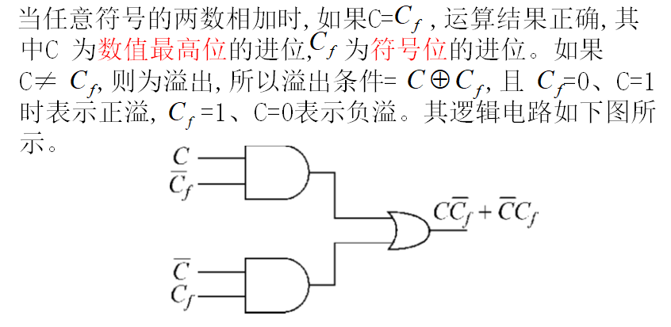
有符号数运算溢出的双进位判断方法

Slide 17
无符号数运算实现及进位/借位判断
无符号数各位都是数值位，无符号位
无符号数和有符号数使用同一个ALU运算
ALU运算过程中，并不区分有符号和无符号数，只区分加减
加法：送入ALU的X，Y各位相加,进位位C=最高位进位
减法：送入ALU的X不变，送入ALU的Y进行各位取反，再加1，将减一个数变为加这个数的补数（补码）
若X<Y, 变为x+2^(n+1)-Y+1,此时，此时运算结果没有进位，表示不够减
若X>Y, 变为x+2^(n+1)-Y+1,此时，此时运算结果一定有进位，表示够减
因此无符号数减法的借位位B=最高位进位取反

Slide 18
ALU运算器总结
ALU可进行算术和逻辑运算
ALU不区分有符号数和无符号数运算，送入ALU的输入引脚的数，ALU一律当成n位二进制数
ALU运算结束后，给出最高位进位标志和次高位进位标志
根据最高位进位和次高位进位，给出溢出标志和进位/借位标志
有符号数：看溢出标志
无符号数：看进位/借位标志

